Slide 1
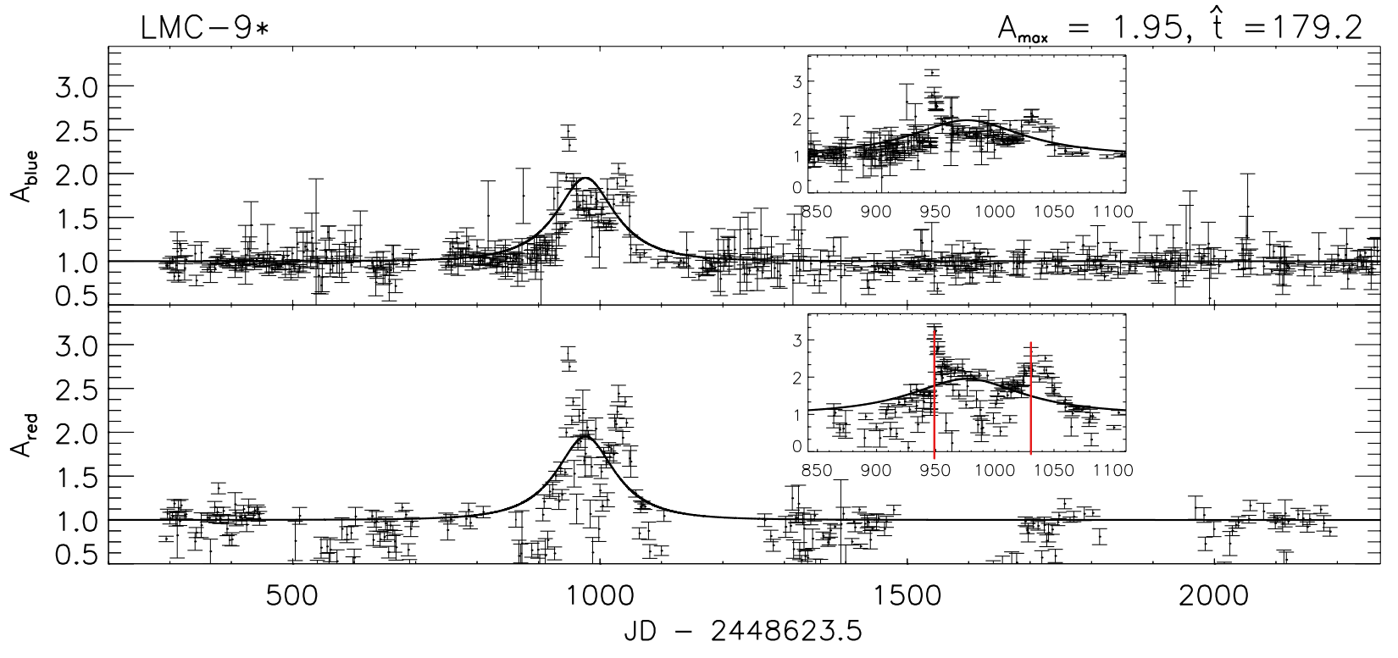
Изучение эффекта гравитационного линзирования на кластере первичных черных дыр
Мучкинова Б.Ю.
Научный руководитель: Белоцкий К.М
26.06.2026

Slide 2
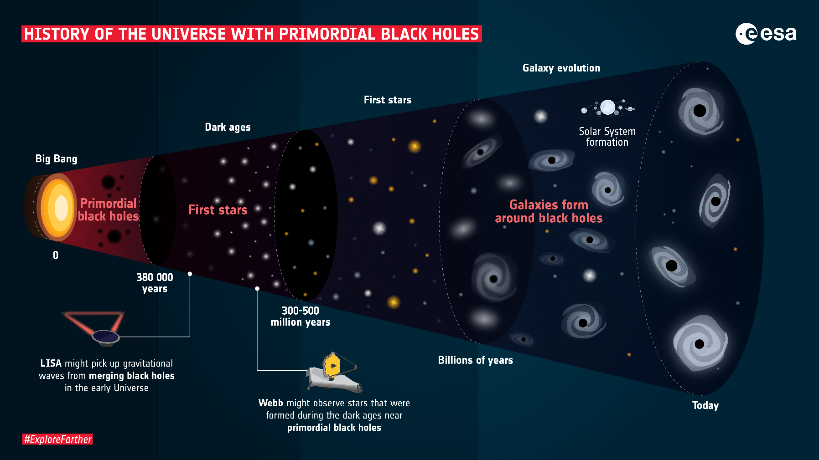
Введение
Первичные черные дыры
ПЧД могут объяснить:
природу скрытой массы;
происхождение ранних квазаров, Z = 10;
данные LIGO/Virgo/KAGRO.

Slide 3
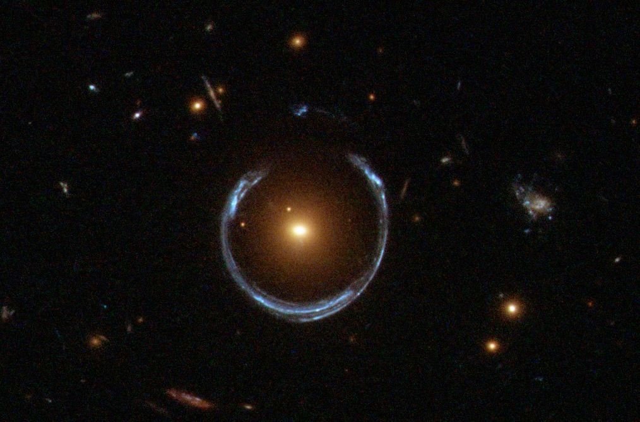
Введение
Гравитационное микролинзирование
угол Хвольсона-Эйнштейна
круг Хвольсона-Эйнштейна (конус)
усиление интенсивности

Slide 4
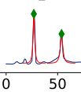
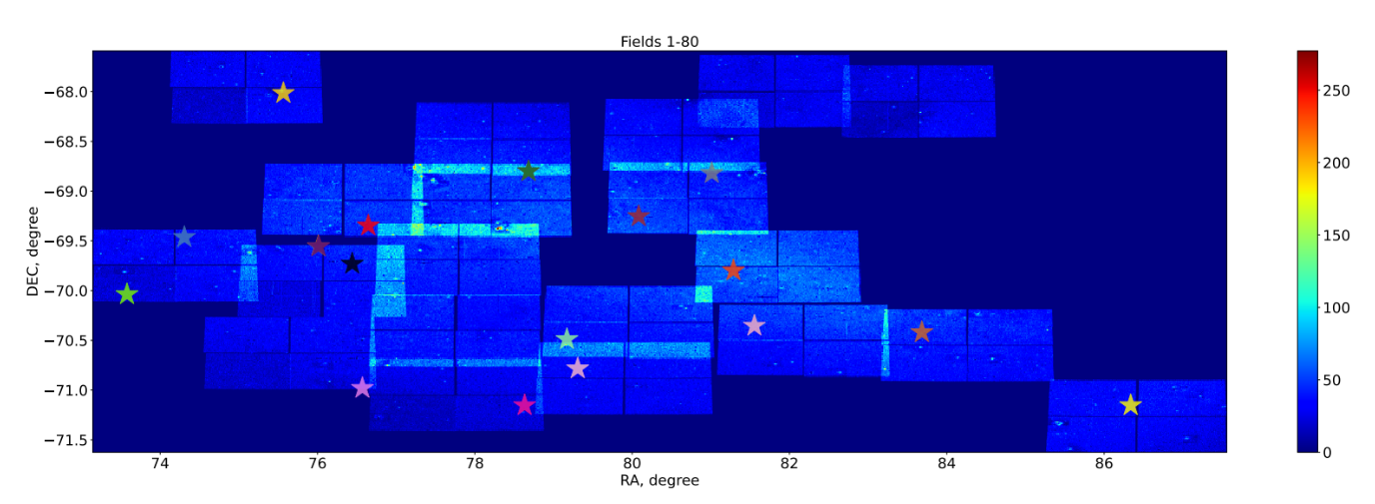
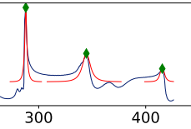
Возможные особенности линзирования на кластере
Возможные особенности
линзирования на кластере
Искаженная форма профиля события
Кратность событий
для одной звезды
Группирование событий
по времени и расстоянию
Экранировка
(К. Тощенко и др.)

Slide 5
Гипотезы
Гипотеза | Описание
H1_{mono} | Кластерная модель, все ПЧД имеют одинаковую массу
H2_{mono} | Одиночные ПЧД, все ПЧД имеют одинаковую массу
H1_{lognorm} | Кластерная модель, логнормальное распределение масс
H2_{lognorm} | Одиночные ПЧД, логнормальное распределение масс
H3 | Смешанная модель: кластеры + одиночные ПЧД

Slide 6
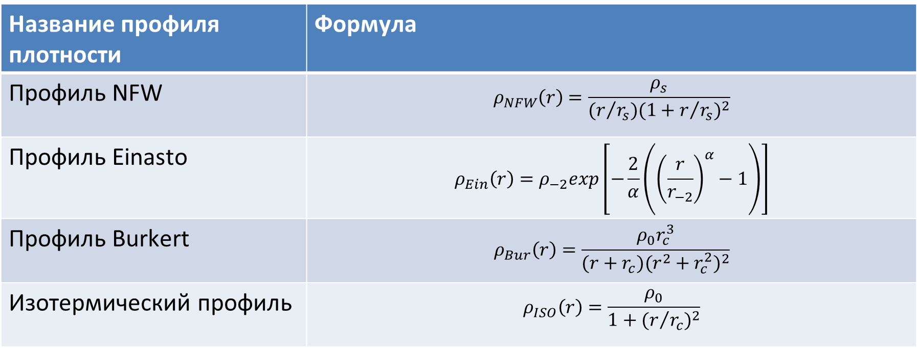
Профили плотности гало
Рассмотрены четыре профиля гало:
Название профиля плотности | Формула
Профиль NFW | $$ρ_{NFW}\left(r\right)=\frac{ρ_{s}}{(r/{r_{s}}){(1+r/{r_{s}})}^{2}}$$
Профиль Einasto | $$ρ_{Ein}\left(r\right)=ρ_{−2}exp\left[−\frac{2}{α}\left({\left(\frac{r}{r_{−2}}\right)}^{α}−1\right)\right]$$
Профиль Burkert | $$ρ_{Bur}\left(r\right)=\frac{ρ_{0}r_{c}^{3}}{(r+r_{c}){(r^{2}+r_{c}^{2})}^{2}}$$
Изотермический профиль | $$ρ_{ISO}\left(r\right)=\frac{ρ_{0}}{1+{(r/{r_{c}})}^{2}}$$
Профили были нормированы к одной локальной плотности

Slide 7
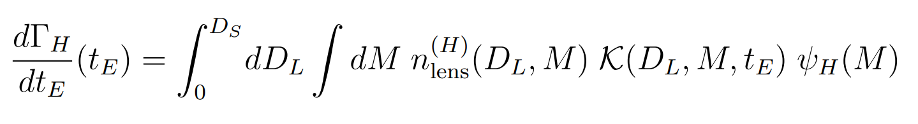
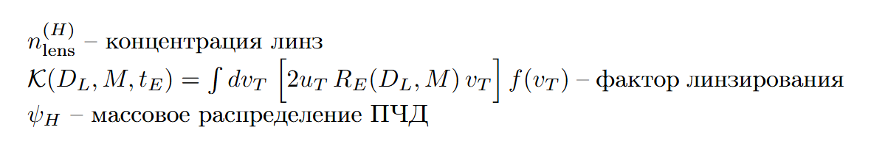
Дифференциальная частота

Slide 8
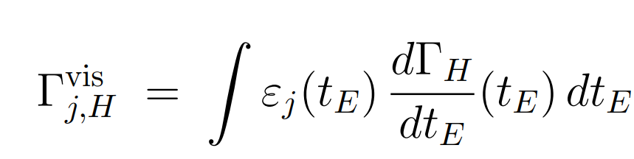
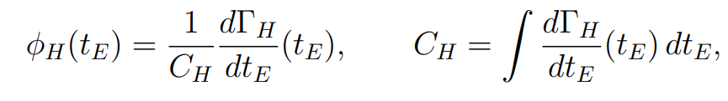
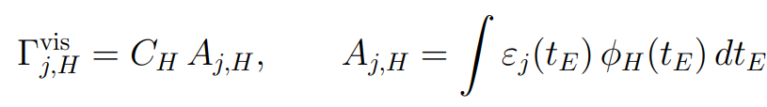
Видимая дифференциальная скорость
Введем видимую (с учетом эффективности детектирования) дифференциальную скорость
Нормировка:
Тогда

Slide 9
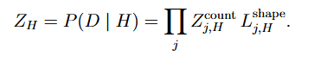

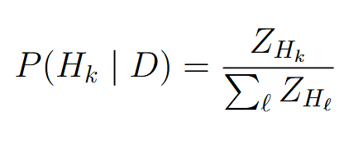
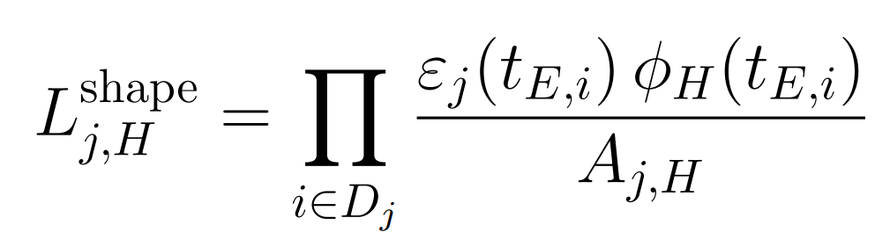
Функции предельного правдоподобия
λ_{j} — истинная (но неизвестная) нормировка видимой скорости событий в обзоре j
Тогда функция предельного правдоподобия для количества событий
Учитывая распределение по длительности событий, получим функцию предельного правдоподобия для длительности событий
Предельное правдоподобие гипотезы
При равных априорных вероятностях
P(H_{k} ) = 1/5

Slide 10
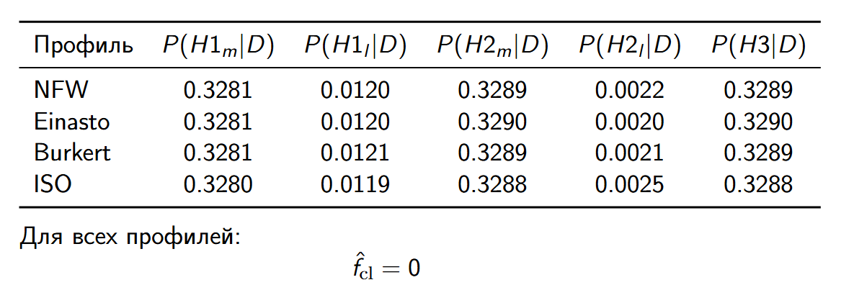

Результаты
$$r_{0}≈0. 1 пк$$
Результат практически не меняется при замене профиля гало.

Slide 11
Возможные особенности линзирования на кластере
Возможные особенности
линзирования на кластере
Искаженная форма профиля события
Кратность событий
для одной звезды
Группирование событий
по времени и расстоянию
Экранировка
(К. Тощенко и др.)
+ увеличение длительности без искажения событий(?)

Slide 12
Заключение
Был проведен статистический анализ: рассматривалась вероятность объяснения событий линзирования, полученных в данных MACHO, EROS, OGLE с помощью ПЧД в рамках пяти гипотез:
H1_{mono} Кластеры ПЧД, массы которых одинаковы;
H1_{lognorm} Кластеры ПЧД с массовым (логнормальным) распределением;
H2_{mono} Одиночные ПЧД массы которых одинаковы;
H2_{lognorm} Одиночные ПЧД с массовым (логнормальным) распределением;
H3 Смешанная (кластеры + одиночные ПЧД).
При значениях кора больше или порядка 0,1 пк кластерная структура практически не проявляется по распределению событий линзирования по их длительности.
Результат почти не зависит от профилей NFW, Einasto, Burkert и ISO. Кластерная гипотеза возможно начнет проявляться при значениях порядка 0,01 пк и ниже.

Slide 13
Планы
Целью является разработка методики статистического анализа по нескольким критериям:
1)длительность событий;
2)временной интервал между событиями;
3)пространственное распределение событий.
Все три критерия не являются искажениями событий и присутствуют в имеющихся данных наблюдения (EROS, MACHO, OGLE и др.). В настоящей дипломной работе выявлены разные критерии поиска кластеров ПЧД по событиям линзирования и реализована методика статистического анализа по одному критерию.
В дальнейшем необходимо расширить методику на все критерии.

Slide 14
Back-Up

Slide 15
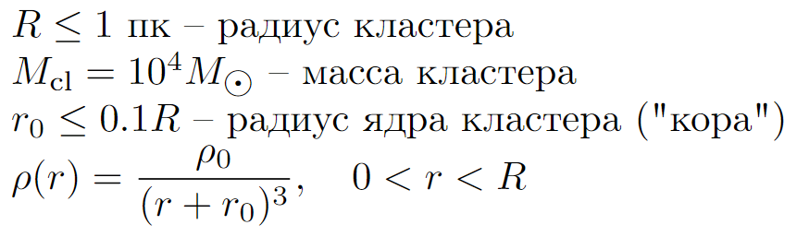
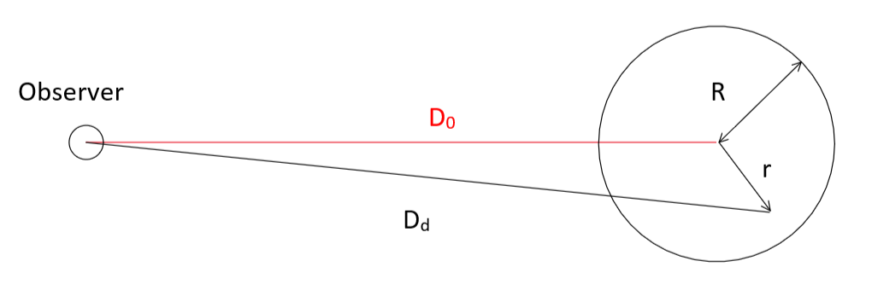
Параметры кластера

Slide 16
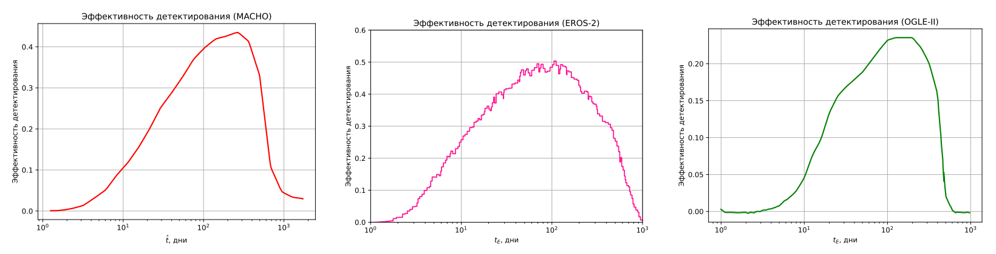
Эффективность детектирования

Slide 17
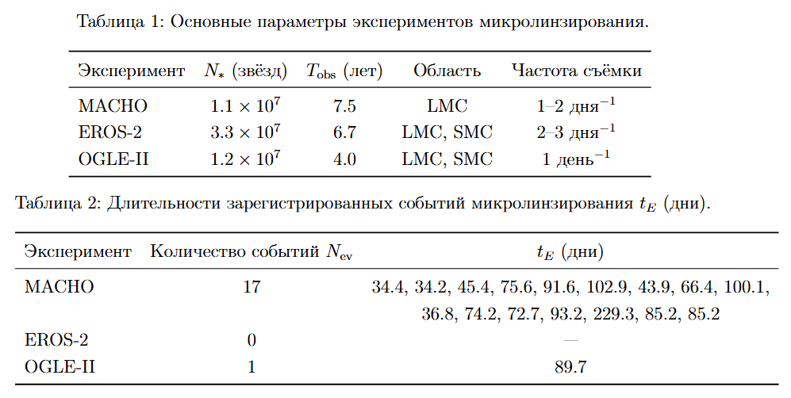
Характеристики обзоров и событий

